Slide 1
Bonjour!
vendredi, le vingt-quatre janvier

Slide 2
Travail de cloche
Qui est Marius Pontmercy?

Slide 3
Bonjour!
vendredi, le vingt-quatre janvier

Slide 4
Vendredi, vendredi
Rah, rah, rah!
Vendredi, vendredi
On y va!

Slide 5
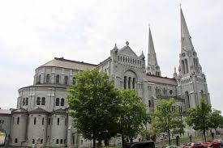
Beaucoup de gens ont témoigné qu’ils ont reçu une guérison miraculeuse à la basillique de Sainte-Anne de Beaupré qui se trouve un peu du nord de la ville de Québec.

Slide 6
AVERTISSEMENT!!!
Examen
Les Misérables
Friday, January 31

Slide 7
…et maintenant, notre vedette du jour…

Slide 8
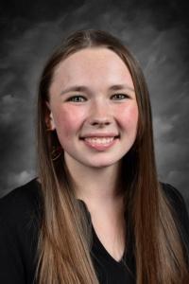
…et maintenant, notre vedette du jour…

Slide 10
Devoirs

Slide 11
Billet de sortie
Pourquoi M. Gillenormand ne croit pas que Marius soit vraiment un baron?

